Slide 1

ÓRGANOS DE LOS SENTIDOS
¿CÓMO PERIBIMOS LA INFORMACIÓN DEL AMBIENTE?
Nuestro cuerpo es una máquina perfecta que cuenta con receptores encargados de percibir la información del ambiente y dar respuesta rápida y efectiva.
Existen diferentes receptores:
Quimiorreceptores
Mecanorreceptores
Fotorreceptores

Slide 2
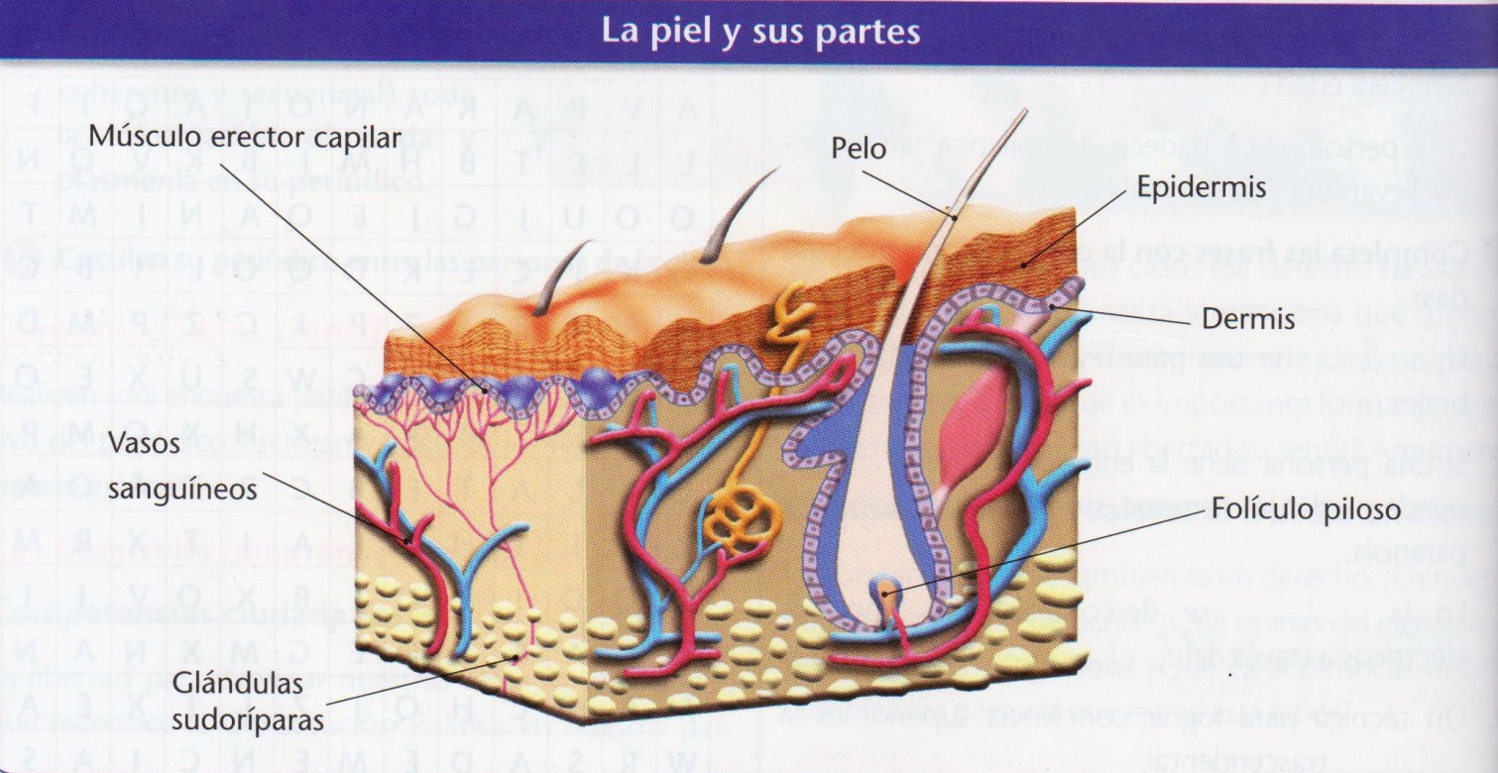
LA PIEL
La piel recubre la parte externa del cuerpo. Comprende tres partes principales: la epidermis, dermis, endodermis.

Slide 3
LA PIEL
La epidermis (1-3mm es un epitelio estratificado que recubre la dermis. La capa de Malpigio que está sobre la dermis está constituida por células vivas que se reproducen con gran frecuencia, empujando hacia la superficie las ya formadas, perdiendo el citoplasma y el núcleo hasta transformarse en queratina y luego se desprende en escamas. La epidermis le da el color a la piel gracias a unos corpúsculos melanina (meloblastos).

Slide 4
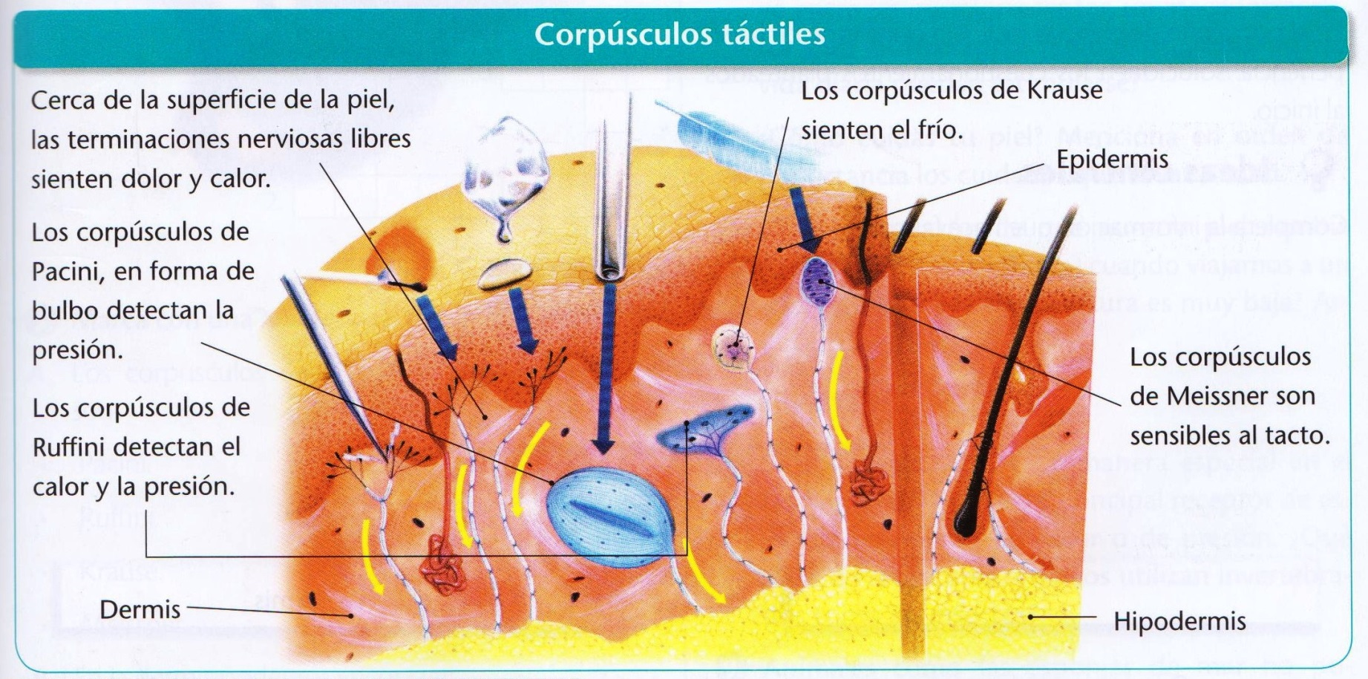
LA PIEL
La dermis, es una capa de tejido conjuntivo, que contiene los receptores cutáneos para la sensibilidad táctil, térmica y dolorosa. Ésta contiene papilas (100xmm2); algunas contienen vasos sanguíneos otras contienen los corpúsculos del tacto.

Slide 5
LA PIEL
la sensación de calor tiene un valor subjetivo. Sin la ayuda de un termómetro, la sensación térmica depende de nuestra situación previa. Si tenemos una mano introducida en un vaso con agua caliente y posteriormente la introducimos en uno con agua tibia, notaremos frío. Sin embargo, si introducimos la mano en ese mismo después de haber tenido la mano en agua fría, la sensación térmica será de calor.

Slide 6
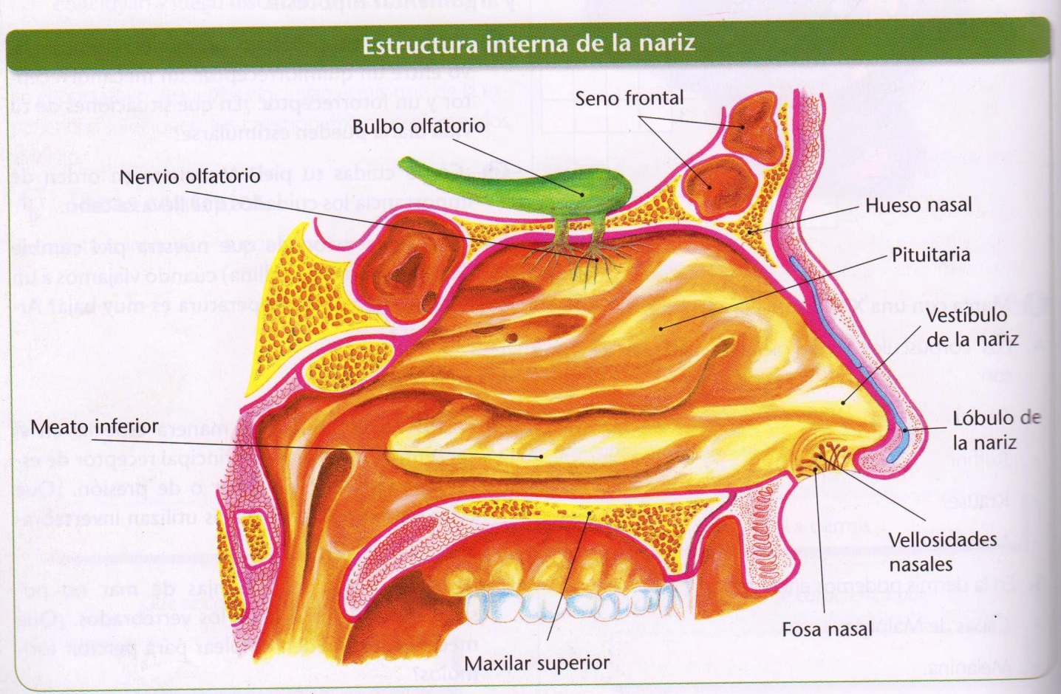
EL OLFATO
El sentido del olfato en gran parte depende del epitelio olfatorio.

Slide 7
EL OLFATO
En el interior de las fosas nasales se encuentra la pituitaria, unas membrana mucosa que recubre las fosas nasales. Posee varias glándulas que secretan mucus y la mantienen húmeda. La pituitaria es de dos clases: roja y amarilla.
Pituitaria roja: sirve para calentar el aire y retener el polvo (respiratoria).
Pituitaria amarilla contiene células olfativas (olfativa).
En el ser humano hay casi 20 millones de receptores olfativos con terminaciones similares a los cilios.
El ser humano puede distinguir casi 10 mil olores diferentes.
https://www.youtube.com/watch?v=PFbwvC-hrqY

Slide 8
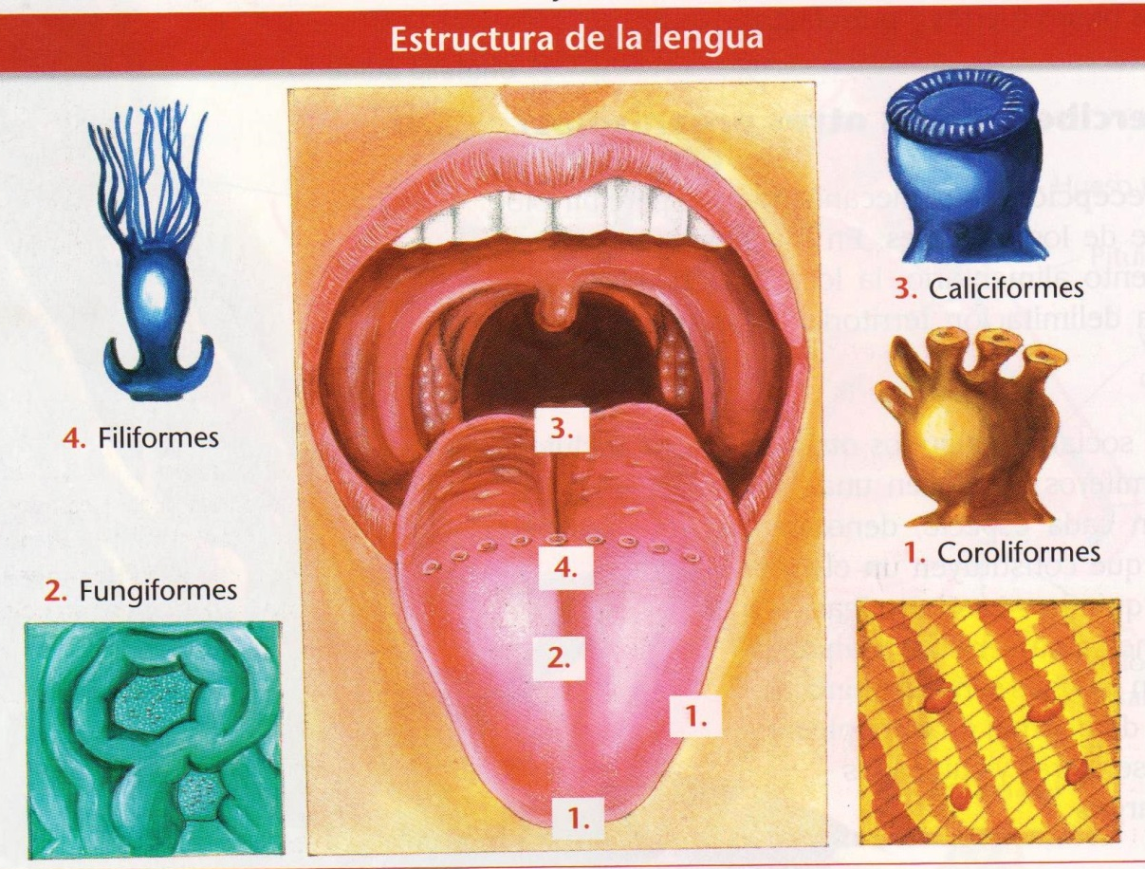
EL GUSTO
Las terminaciones nerviosas que permiten percibir sabores, están alojadas en la mucosa que recubre la lengua llamadas papilas gustativas, ésta pueden ser táctiles que sirven para percibir el calor y el contacto o pueden ser gustativas para percibir los sabores.

Slide 9
EL GUSTO
https://www.youtube.com/watch?v=Lu7JwUeAZtI

Slide 10
EL GUSTO
Según su forma, las papilas se clasifican en:
Coroliformes: son papilas táctiles que terminan en varios filamentos, se ubican en la punta y borde de la lengua.
Fungiformes: son gustativas, se encuentra distribuida en toda la superficie lingual.
Filiformes: son gustativas, similar a hilos o filamentos, están en la superficie lingual.
Califormes: son gustativas, con forma de cáliz, se ubica en la base de la lengua.

Slide 11
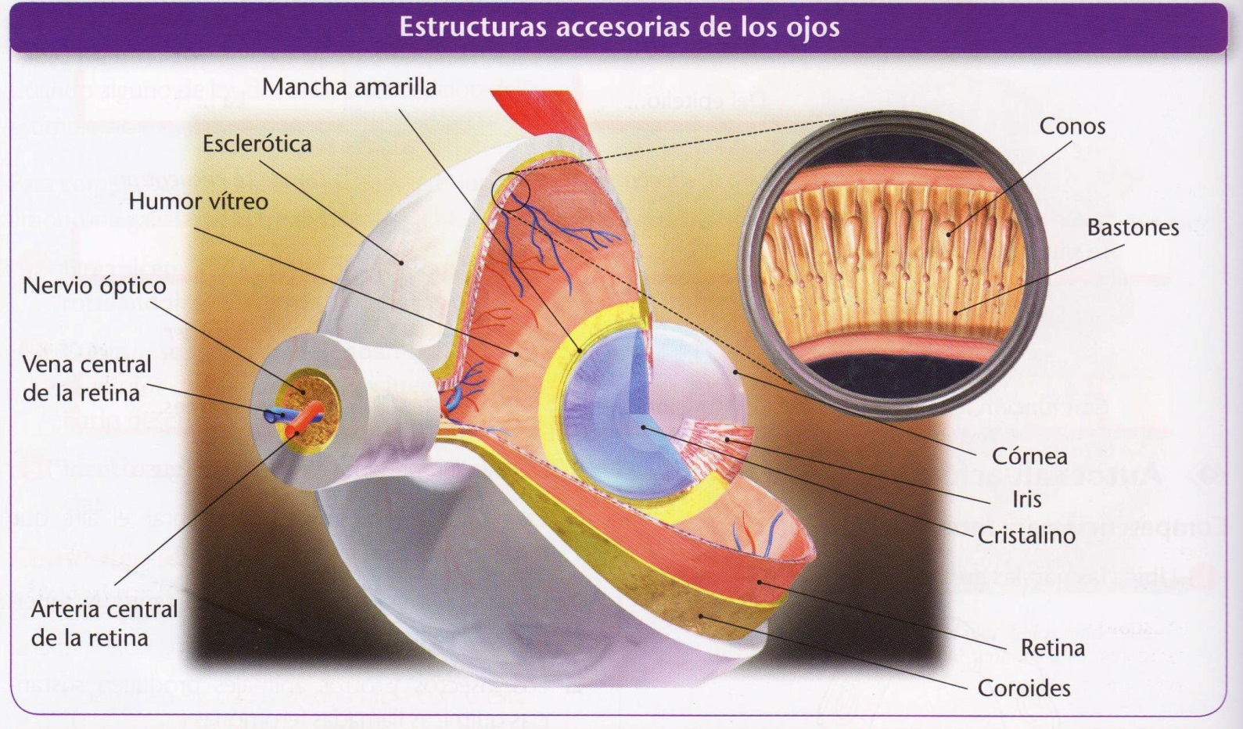
LA VISTA
El ojo está formado por tres membranas concéntricas denominadas esclerótica, coroides y retina. Éstas encierran tres medios transparentes: humor acuoso, cristalino y humor vítreo.

Slide 12
LA VISTA
Cristalino: situado detrás del iris. Se contrae o dilata para enfocar imágenes.
Humor vítreo: líquido transparente, ocupa espacio entre el cristalino y la retina.
Humor acuoso: líquido oscurezco, situado entre el cristalino y la córnea, es buen conductor de los rayos luminosos.

Slide 13
LA VISTA
La esclerótica es una membrana de color blanco, gruesa, resistente y rica en fibras de colágeno que constituye la capa más externa del globo ocular. Su función es la de darle forma y proteger a los elementos internos.
Se llama coroides o úvea posterior a una membrana profusamente irrigada con vasos sanguíneos y tejido conectivo, de coloración oscura que se encuentra entre la retina y la esclerótica del ojo.​ La parte más posterior está perforada por el nervio óptico y se continúa por delante con la zona ciliar. La función de la coroides es evitar el rebote incontrolado de la luz dentro del ojo
La retina de los vertebrados es un tejido sensible a la luz situado en la superficie interior del ojo. Es similar a una tela donde se proyectan las imágenes. La luz que incide en la retina desencadena una serie de fenómenos químicos y eléctricos que finalmente se traducen en impulsos nerviosos que son enviados hacia el cerebro por el nervio óptico

Slide 14
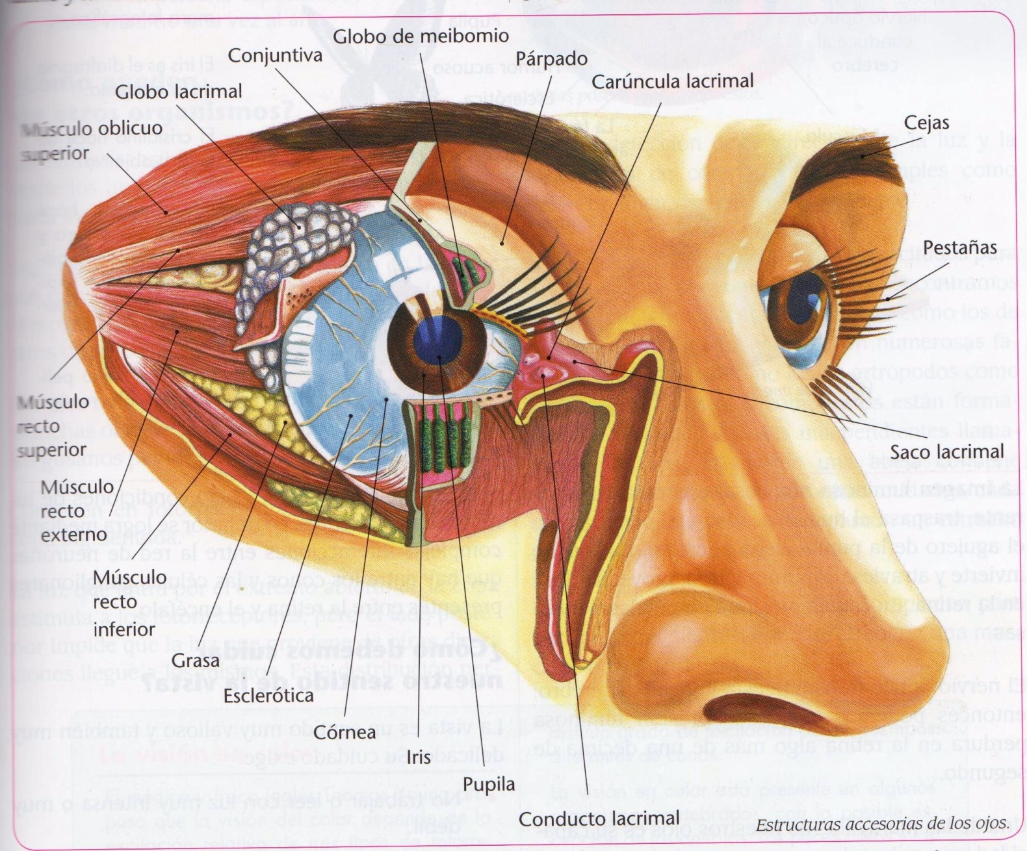
https://www.youtube.com/watch?v=-PQ2kKongjw
https://www.youtube.com/watch?v=oAwHUcGnq-M

Slide 15
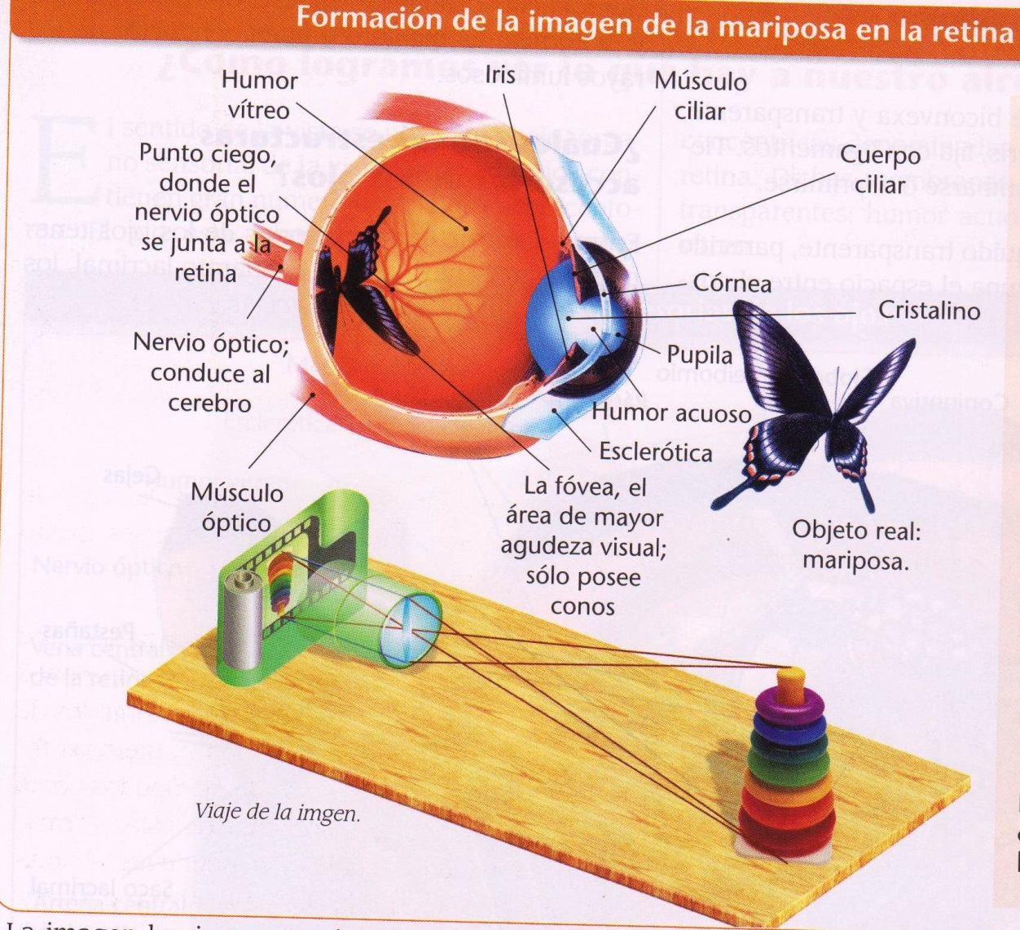
LA VISTA

Slide 16
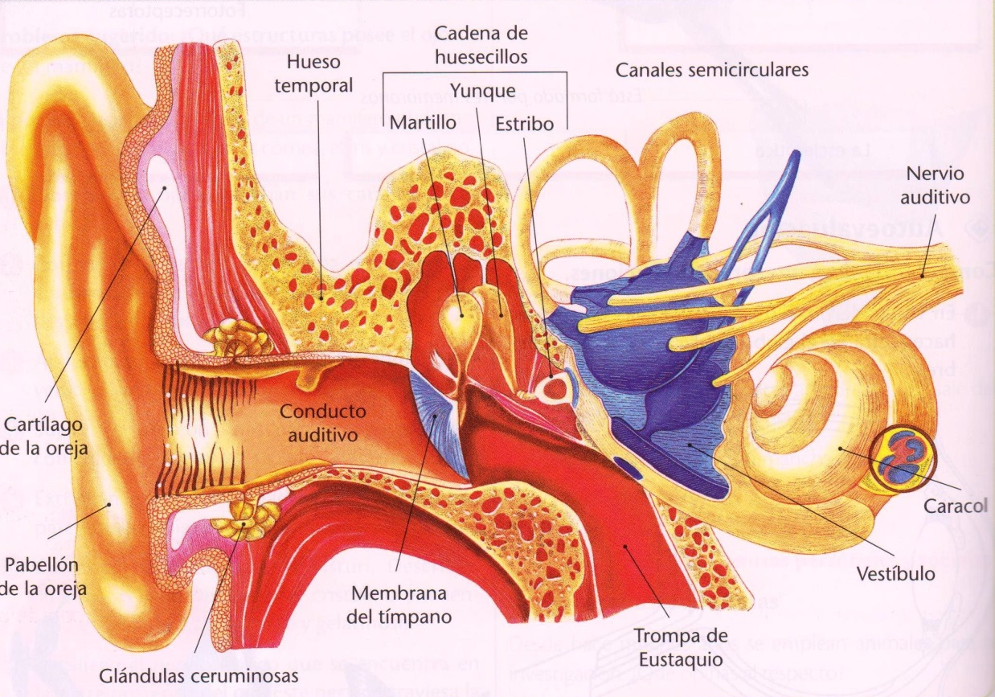
EL OÍDO
El oído contiene receptores para las ondas sonoras y para el equilibrio. El oído se divide en tres regiones: oído externo, medio e interno.

Slide 17
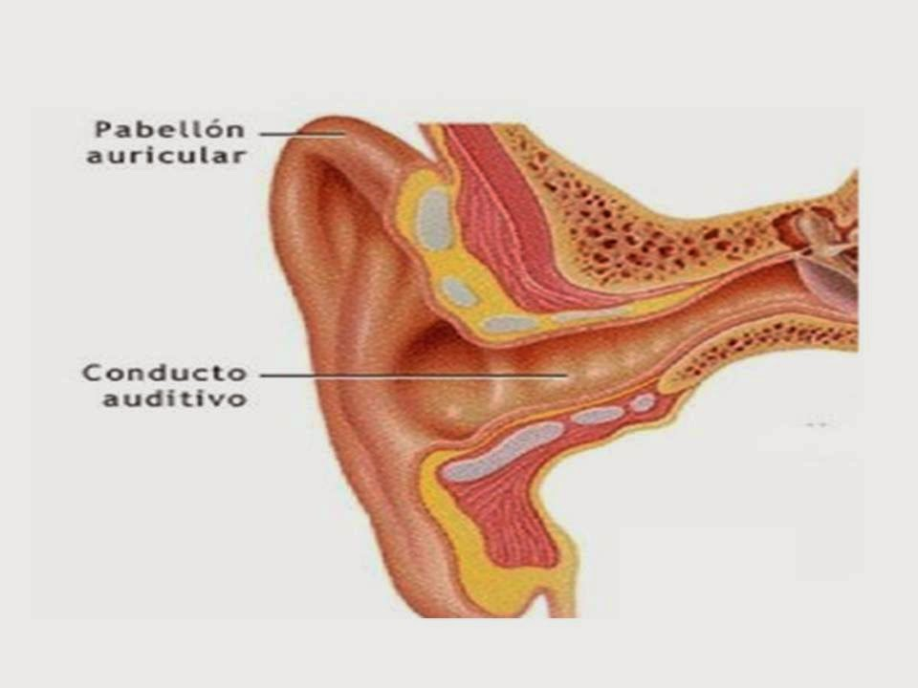
EL OÍDO EXTERNO
Es la parte más externa del oído en ella se encuentran el pabellón auditivo y el conducto auditivo externo y tiene como función captar el sonido y llevarlo a la parte media e interna. Está formado por el pabellón de la oreja que aumenta la frecuencia y localiza la fuente sonora y por el conducto auditivo externo transmite la onda hacia la membrana timpánica.

Slide 18
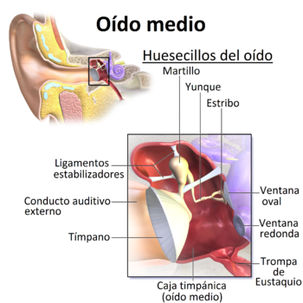
EL OÍDO MEDIO
Es una cavidad casi cuadrada, ubicada en el interior de la porción petrosa (peñasco) del hueso temporal. Es una de las tres partes del oído y se encuentra en la parte superior del cerebelo, entre las masas encefálicas y el tímpano. Entre la membrana del tímpano y la membrana de la ventana oval, están los huesecillos martillo, yunque, estribo y lenticular.

Slide 19
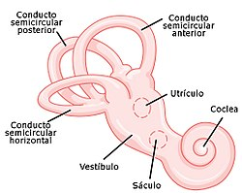
EL OÍDO INTERNO
El oído interno o laberinto se encuentra dentro del hueso temporal. El oído interno es una cavidad hueca en el hueso temporal del cráneo, que incluye en el canal de la cóclea y del canal vestibular en donde se produce la transducción de la energía a sonido.
https://www.youtube.com/watch?v=5jHUSh706w4
https://www.youtube.com/watch?v=cQxdgqsiw_E

